Slide 1


Sociale netværk

Slide 2
Introduktion
Sociale netværk
blevet meget populær i løbet af de sidste par år, hvilket giver en platform for brugere til at kommunikere med deres familie, venner og kolleger.
og Sociale netværk refererer til brugen af internetbaserede sociale medier til forbindelse og kommunikation med venner, familie, kolleger, kunder eller klienter.
har deres servere i datacentre samlokaliseret med store Internets Network Access Points (NAP'er).

Slide 3
Sociale netværksroller
Sociale netværksroller Figur 1 viser nogle områder, hvor sociale netværk spiller en rolle:
Underholdning
opbygning af forretningsmuligheder
gøre karriere,
at forbedre sociale færdigheder
at udvikle relationer til andre individer

Slide 4

Sociale netværksroller
Figur 1: Social netværk roller

Slide 5
Sociale netværksroller
Sociale netværk:
er en base for marketingfolk, der søger kunder, for at øge mærkegenkendelsen, opmuntre til brandloyalitet, forbedre konverteringsraterne, give adgang til og interaktion med nye, nye og gamle kunder.
gør det muligt, ved at dele blogindlæg, billeder, videoer eller kommentarer på sociale medier, at flere vil besøge virksomhedens hjemmeside og blive kunder.
gør det udfordrende at følge med ændringer og påvirker også en virksomheds succesrate for markedsføring.

Slide 6
Sociale netværksroller
De mest populære sociale netværkssider i USA og Europa er:
Facebook
Instagram
Twitter
Youtube
WhatsApp
LinkedIn som hjælper med at forbinde professionelle med kolleger, forretningsforbindelser og arbejdsgivere.

Slide 7

Sociale netværksroller
Figur 2: Antal brugere på platforme (https://www.dreamgrow.com/top

Slide 8
Funktionalitet af sociale netværk
Socialt netværk er baseret på udvikling og vedligeholdelse af personlige og forretningsmæssige relationer ved hjælp af teknologi og sociale netværkssider, der giver folk og virksomheder mulighed for at forbinde med hinanden, udvikle relationer, dele information, ideer og beskeder
Familiemedlemmer kan forblive forbundet via personlige sociale netværkssider som Facebook, dele billeder og sende andre beskeder fra deres liv.
Folk kan også forbinde sig med andre (fremmede), der deler de samme interesser.
Der er også ulemper forbundet med sociale medier, herunder spredning af misinformation og de høje omkostninger ved at bruge og vedligeholde sociale netværksprofiler.

Slide 9
Funktionalitet af sociale netværk
Funktionaliteten af sociale platforme kan klassificeres i:
Netværksfunktioner tjener til at fremme sociale relationer mellem brugere på de virtuelle platforme og giver funktionalitet til at opbygge og vedligeholde den sociale netværksgraf.
Datafunktioner er ansvarlige for styring af brugerleveret indhold og kommunikation mellem brugerne, der bidrager til at forbedre (udvide) af brugernes interaktion og gøre platformen mere attraktiv
Adgangskontrolfunktioner har til formål at implementere de brugerdefinerede privatlivsforanstaltninger og at begrænse uautoriseret adgang til de brugerleverede data og informationer.

Slide 10

Funktionalitet af sociale netværk
Figur 3: Hovedfunktionalitet af en typisk social netværksplatform
(https://hal.archives-ouvertes.fr/hal-00687145

Slide 11

Social engineering angrebsteknikker
Sociale netværkssider kan klassificeres
i mål:
sociale forbindelser
multimediedeling
Professionel
diskussionsfora
Social forbindelse
Multimediedeling
Social
Netværk
websteder
Professionel
Diskussionsfora
Figur 4: Social netværk websteder (Jain et al., 2021

Slide 12
Fordele og ulemper ved sociale netværk
Fordele
Socialt netværk giver enkeltpersoner mulighed for:
at holde kontakten med familie og venner
at forbinde med andre individer, der deler de samme interesser og udvikle nye relationer.

Slide 13
Fordele og ulemper ved sociale netværk
Ulemper
Sociale netværk:
kan bidrage til spredning af misinformation
kan have skadelig indvirkning på virksomheder, fordi kritik af et brand spredes meget hurtigt på sociale medier
kræver for at opbygge og vedligeholde en virksomhedsprofil time arbejdstid og omkostninger hver uge.

Slide 14
Sikkerhed og privatliv i sociale netværk
Den information, der deles på sociale netværk og medier, spredes meget hurtigt, hvilket gør det attraktivt for angribere at få dem.
Sikkerheds- og privatlivsproblemer relateret til brugerens delte oplysninger, når en bruger uploader personligt indhold såsom billeder, videoer og lydbånd, bør respekteres, fordi angriberen kan ondsindet bruge delt information til illegitime formål.
Manglende bevidsthed blandt brugerne om sikkerhed og privatliv har potentiale til at føre til forskellige cyberangreb gennem sociale medier.

Slide 15
Sikkerhed og privatliv i sociale netværk
Truslerne kan opdeles i tre kategorier:
Konventionelle trusler omfatter trusler, som brugere har oplevet fra begyndelsen af det sociale netværk.
Moderne trusler er angreb, der bruger avancerede teknikker til at kompromittere brugernes konti.
Målrettede angreb er angreb, der er rettet mod en bestemt bruger, som kan begås af enhver bruger til forskellige personlige vendettaer.

Slide 16

Sikkerhed og privatliv i sociale netværk
Figur 5: Klassifikation af trusler (Jain et al., 2021)

Slide 17

Sikkerhed og privatliv i sociale netværk
16
%
Spionage
10
%
44
%
Til personlig fortjeneste
For virksomhedens profit
30
%
At fremme politisk eller social sag
Figur 6 : Klassifikation af trusler (Jain et al., 2021 )

Slide 18
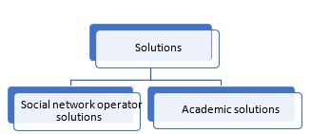
Løsning af trusler
Løsninger og nogle tilgange er blevet foreslået og kan klassificeres i:
sociale netværksoperatørløsninger,
akademiske løsninger.
Figur 7: Klassifikation af løsninger af trusler ( Jain et al, 2021)

Slide 19
Løsninger til sociale netværksoperatører
Godkendelsesprocedurer såsom CAPTCHA, multifaktorautentificering og fotos-af-ven-identifikation er blevet foreslået.
Sikkerheds- og privatlivsindstilling for at give klienten mulighed for at fjerne personlige oplysninger fra uønsket adgang for udenforstående eller applikationer.
Rapporter fra brugere om enhver form for misbrug eller overtrædelser af politik fra enhver bruger i deres netværk. dvs., når Facebook modtager en brugerrapport, bliver den gennemgået og fjernet i henhold til Facebook-fællesskabsstandarderne.

Slide 20
Akademisk forskningsbaserede løsninger
Phishing-detektion ved brug af f.eks. anti-phishing-teknikker som PhishAri -teknikken til realtidsidentifikation af phishing-angreb, der forekommer på Twitter.
Cybermobning betyder brugen af elektroniske medier såsom e-mails, chats, telefonsamtaler og online sociale netværk til at undertrykke en person. Maskinlæringsteknikker kan anvendes til at opdage cybermobning.

Slide 21
Akademisk forskningsbaserede løsninger
Clickjacking-detektering ved at bruge et automatiseret system, som kan analysere websider for at beskytte bestående af en kode, der kan detektere overlappende klikbare elementer. NoScript -værktøj, som har en anti-clickjacking-funktion inkluderet, kan bruges.
Cyberstalking-detektion understøttet af krypteringsteknikker, der er tilgængelige for enheder på nyere versioner af Android og iOS. Hvis en enhed bliver stjålet, kan tyven ikke læse indholdet, hvis kryptering er aktiveret. Der er forskellige teknologier, der kan bruges mod stalkere som smartphone fingeraftrykslås.

Slide 22
Tværfaglighed i sociale netværk
Den tværfaglige feltanalyse af sociale netværk (SNA), der henviser til sociale netværk:
omfatter indsigter fra andre samfundsvidenskabelige discipliner som sociologi, antropologi, psykologi, kommunikation.
er en del af et endnu større tværfagligt felt med ansvar for at studere alle typer netværk kaldet netværksvidenskab, som omfatter arbejde inden for fysik, datalogi, datavidenskab, biologi, teknik, matematik og andre områder
er vist i figur 8 (https://bookdown.org/omarlizardo/_main/1-2-what-is-a-social-network.html).

Slide 23
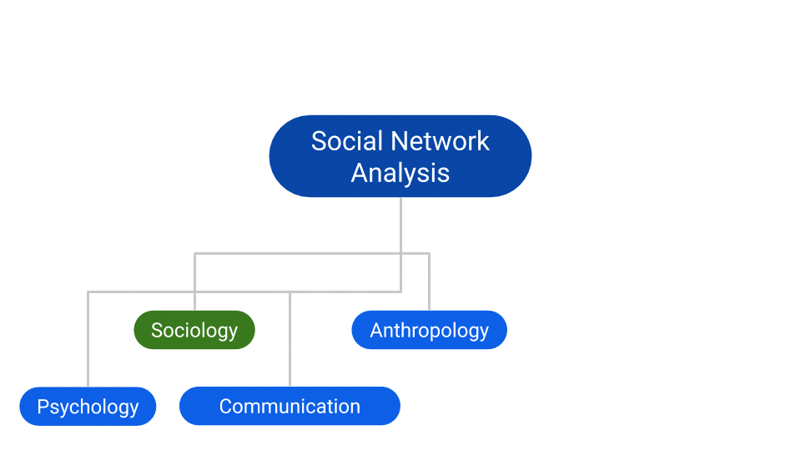
Tværfaglighed i sociale netværk
Figur 8: Relationer mellem felt i SNA
( https://bookdown.org/omarlizardo/_main/1-2-what-is-a -social-network.html

